Slide 1
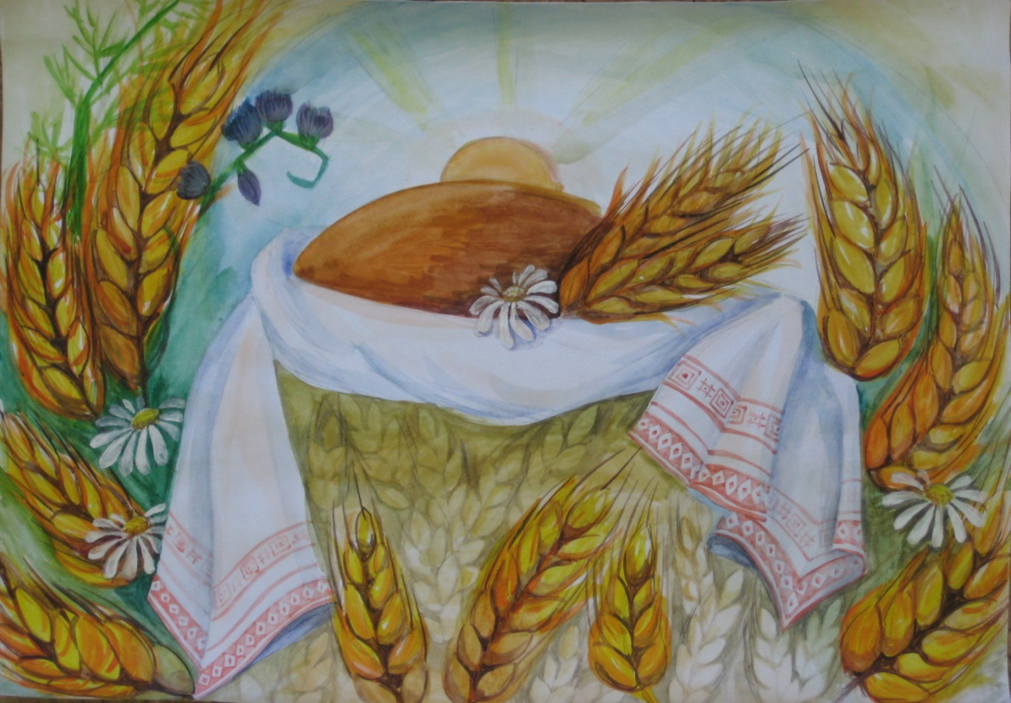
Познавательно – исследовательский проект
«Хлеб – всему голова»
Подготовила: Исмагилова Л.Г.
2019 год

Slide 2
ТИП ПРОЕКТА
ГРУППОВОЙ
ПОЗНАВАТЕЛЬНО – ИССЛЕДОВАТЕЛЬСКИЙ
КРАТКОСРОЧНЫЙ

Slide 3
УЧАСТНИКИ ПРОЕКТА
Дети среднего дошкольного возраста от 4 до 5 лет группы №4 «Неваляшки»
Родители воспитанников
Учитель музыки Чалкова Т.В.

Slide 4
ПРОБЛЕМА
У ДЕТЕЙ ОТСУТСТВУЮТ ПЕРВОНАЧАЛЬНЫЕ ПРЕДСТАВЛЕНИЯ О ХЛЕБЕ
НЕДОСТАТОЧНО ЗНАНИЙ О ТРУДЕ ВЗРОСЛЫХ В СЕЛЬСКОМ ХОЗЯЙСТВЕ
НЕБРЕЖНО ОТНОСЯТСЯ К ХЛЕБУ

Slide 5
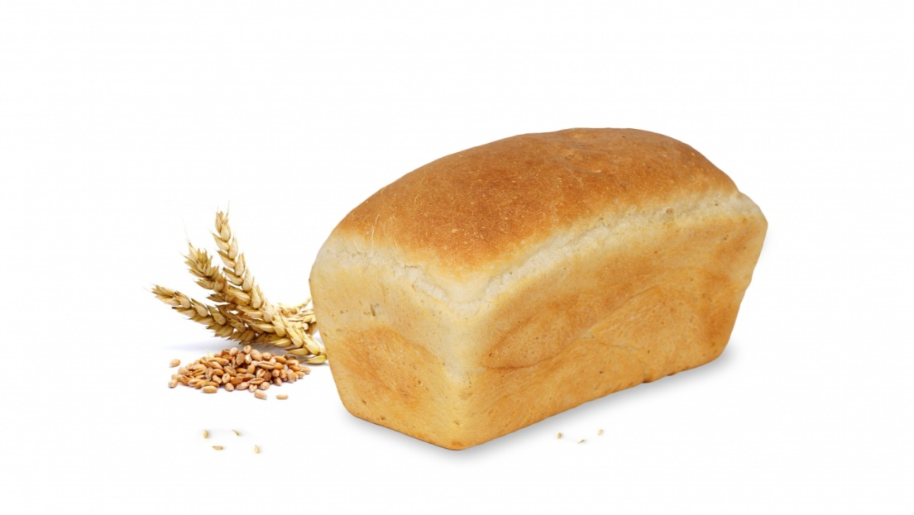
АКТУАЛЬНОСТЬ
Проект призван обратить внимание детей, какими усилиями появляется хлеб на нашем столе, воспитывать бережное отношение к хлебу.

Slide 6
ЦЕЛЬ ПРОЕКТА
формирование у детей первоначальных представлений о процессе выращивания хлеба, о значимости хлеба для человека

Slide 7
ЗАДАЧИ ПРОЕКТА
Дать детям представление о том, какой путь проходит зерно, чтобы стать хлебом.
Способствовать развитию детской любознательности, расширять кругозор.
Воспитывать бережное отношение к хлебу и уважение к труду людей разных профессий, занимающихся выращиванием и производством хлеба

Slide 8
ОЖИДАЕМЫЕ РЕЗУЛЬТАТЫ
сформировать у детей представления о ценности хлеба;
получить знания о том, как выращивали хлеб в старину, и как это происходит сейчас, донести до сознания детей, что хлеб – это итог большой работы многих людей;
воспитывать бережное отношения к хлебу.

Slide 9
ОО «ПОЗНАНИЕ»
ФЦКМ «Откуда к нам приходит хлеб»;
Экспериментирование «Превращение зерен в муку»
ФЦКМ «Какой был хлеб на Руси?»
Конструирование «Грузовые машины везут зерно»

Slide 10
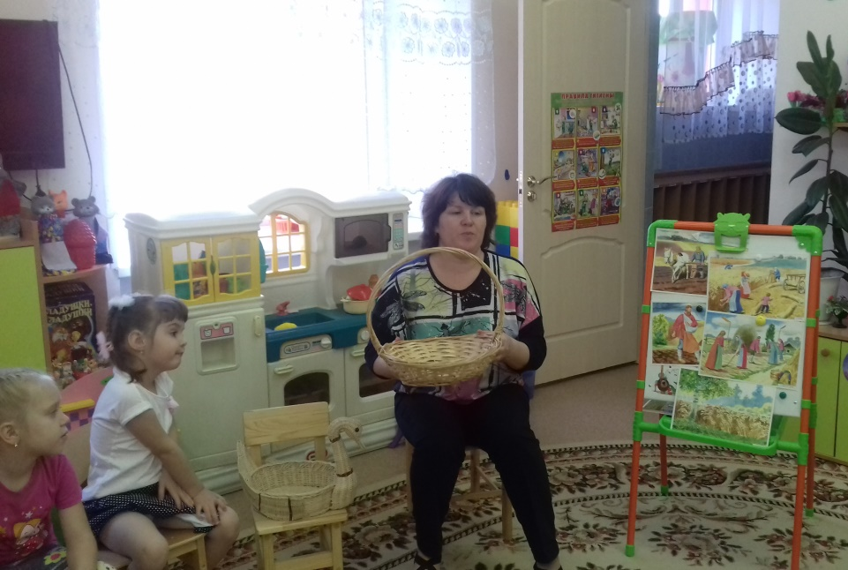
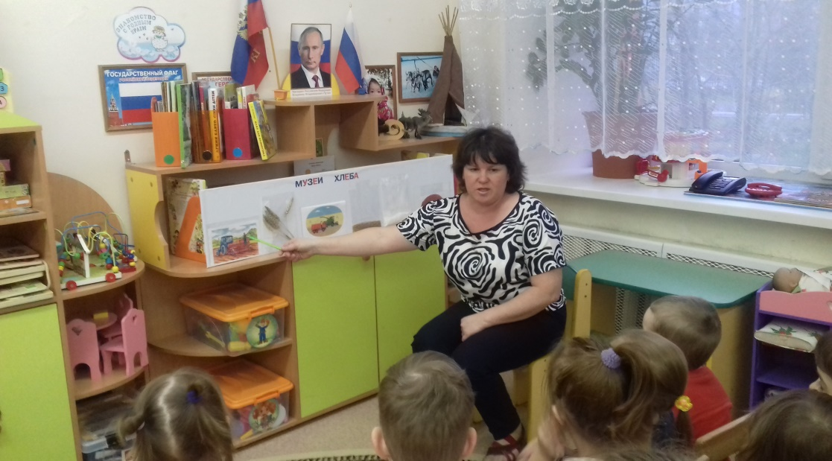
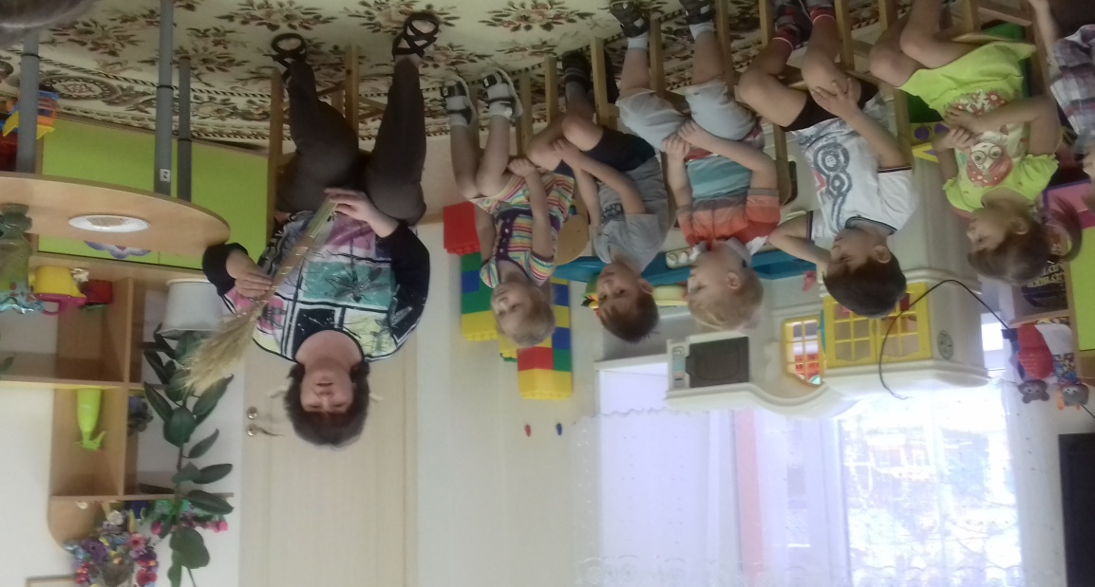

Slide 11
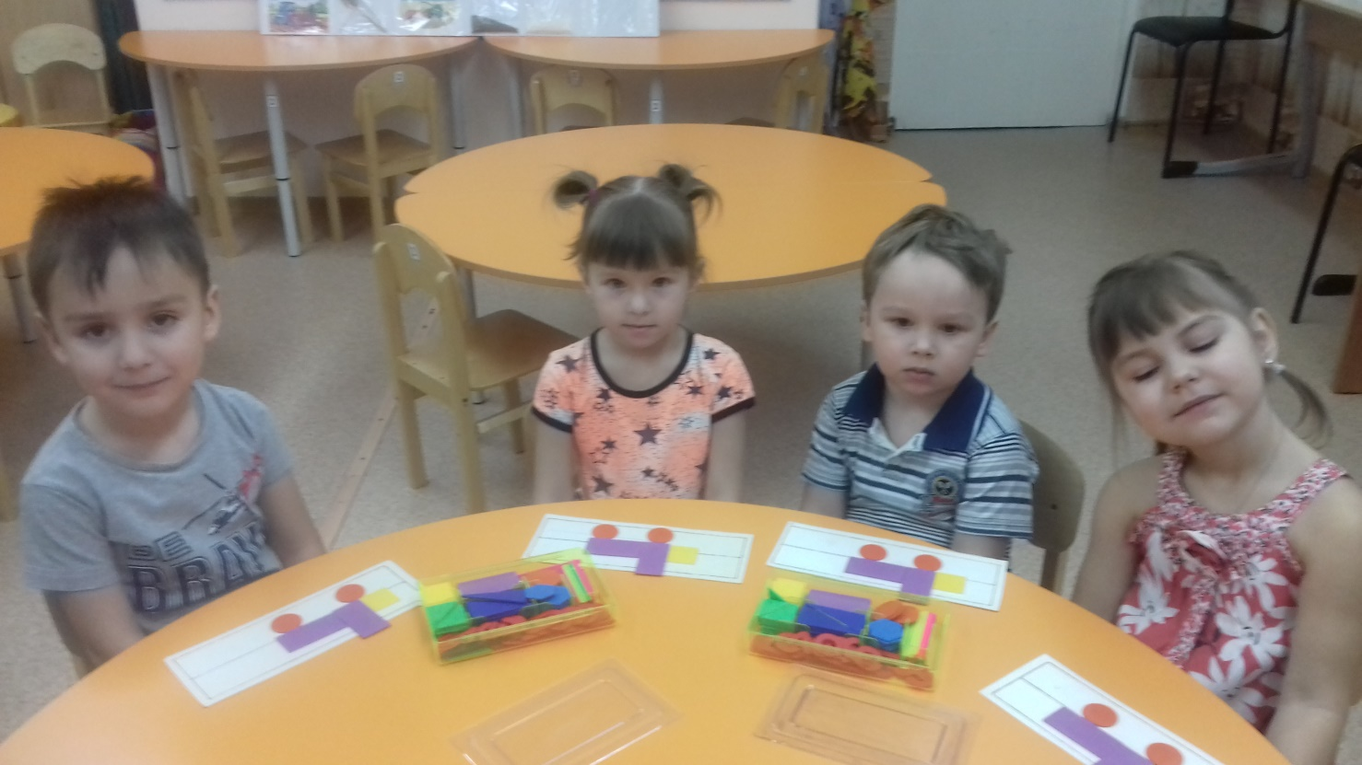
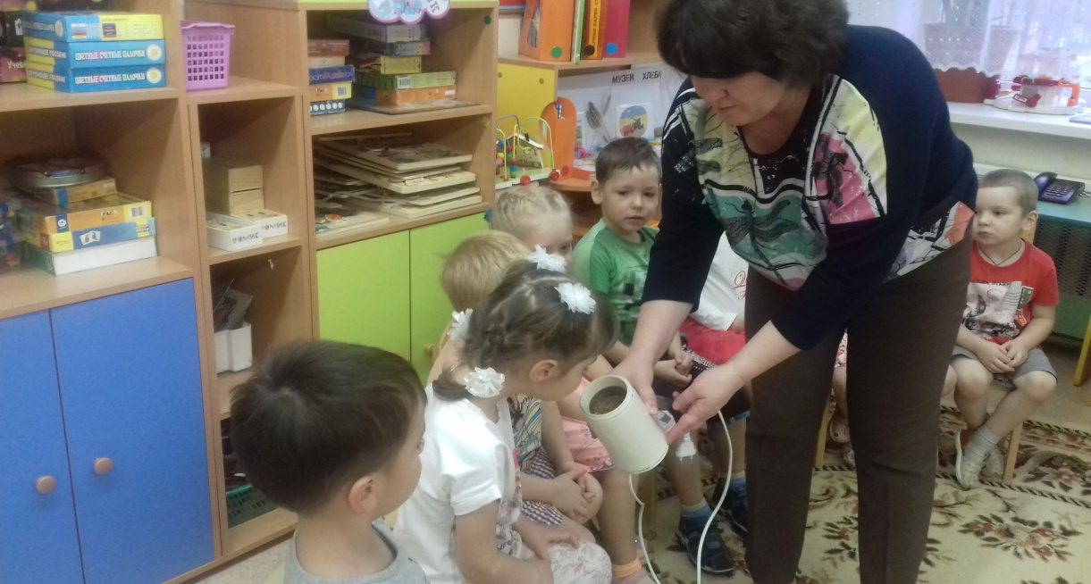

Slide 12
ОО «Речевое развитие»
Рассказывание сказки «Колобок»
Театрализованная постановка сказки «Колобок»
Беседы: «История возникновения хлеба», «Чем полезен хлеб» ,«Как испечь хлеб дома»,«Берегите хлеб».
Сказки: «Легкий хлеб», «Колосок»; В. Дацкевич «От зерна до каравая», К. Чуковский «Чудо – дерево», «Булка», В. Ремизов «Хлебный голос», Я. Аким «Хлеб», Т. Шорыгина «Ломоть хлеба», Д. Хармс «Очень-очень вкусный пирог», И. Токмакова «Что такое хлеб», загадки, скороговорки, пословицы, поговорки, приметы о хлебе.
Рассматривание: серия сюжетных картин «Как выращивали хлеб наши предки»

Slide 13
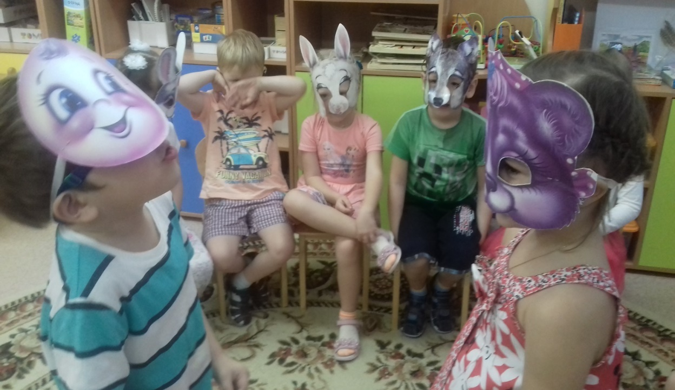
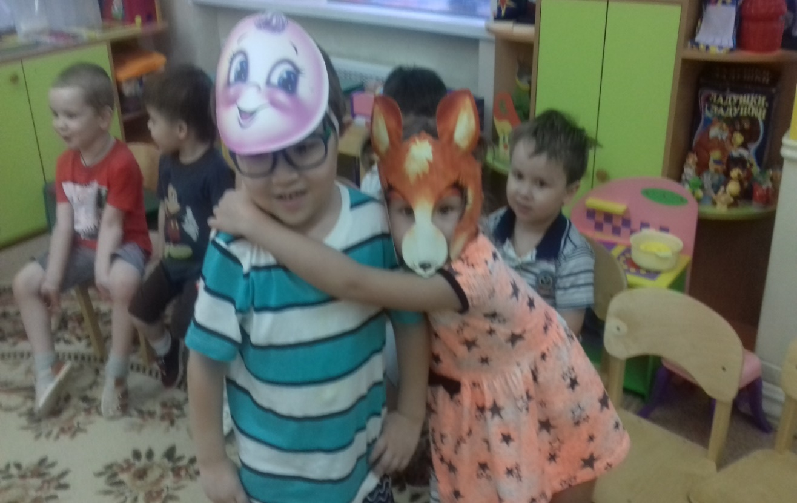

Slide 14
ОО «Художественно – эстетическое развитие»
Рисование «Колосок»
Аппликация «Колосок»
Лепка «Бублики, баранки, сушки»
Разукрашивание «Колосок», «Хлеб», «Мельница»
Прослушивание песен «Колосок», «Ладушки, ладушки», «Я пеку, пеку, пеку»

Slide 15
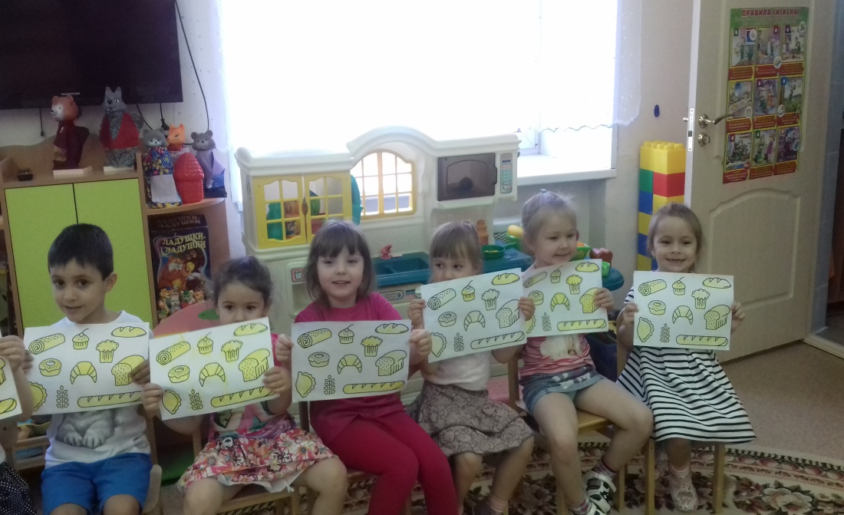
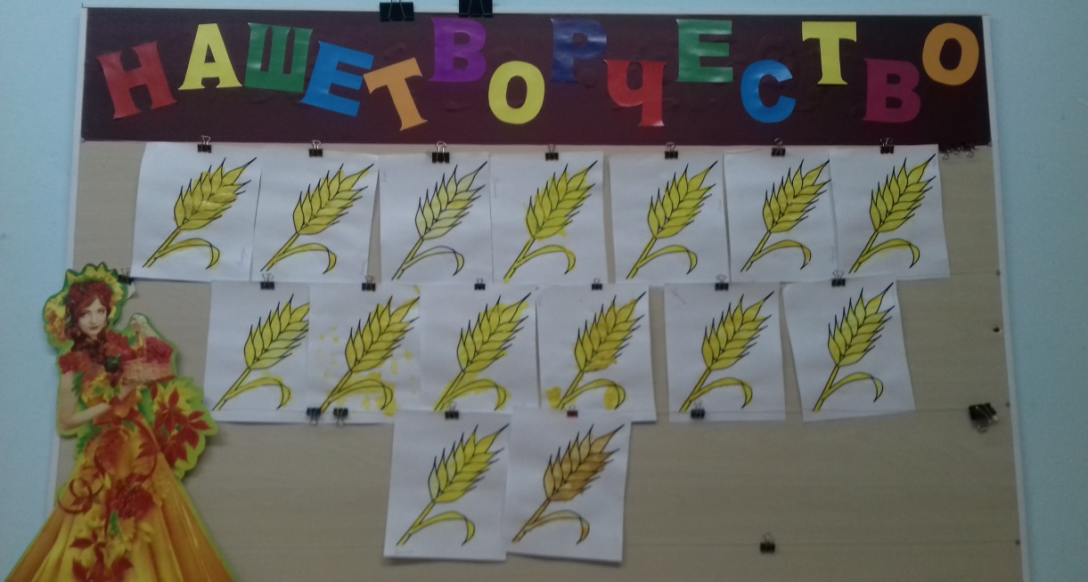
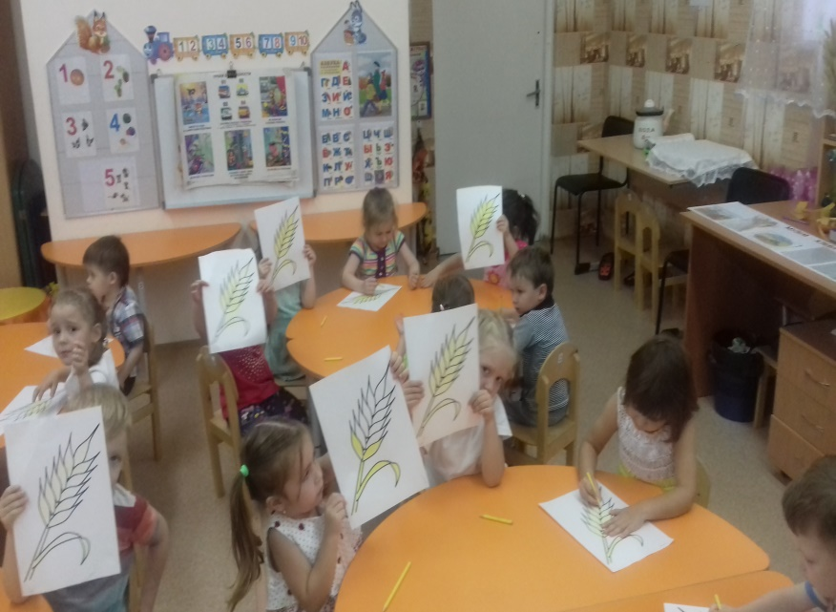

Slide 16
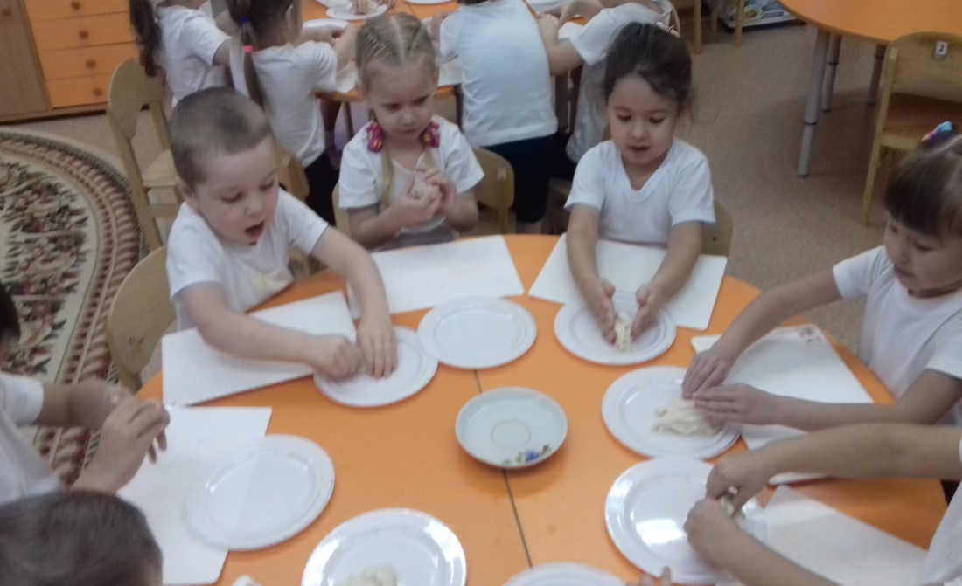
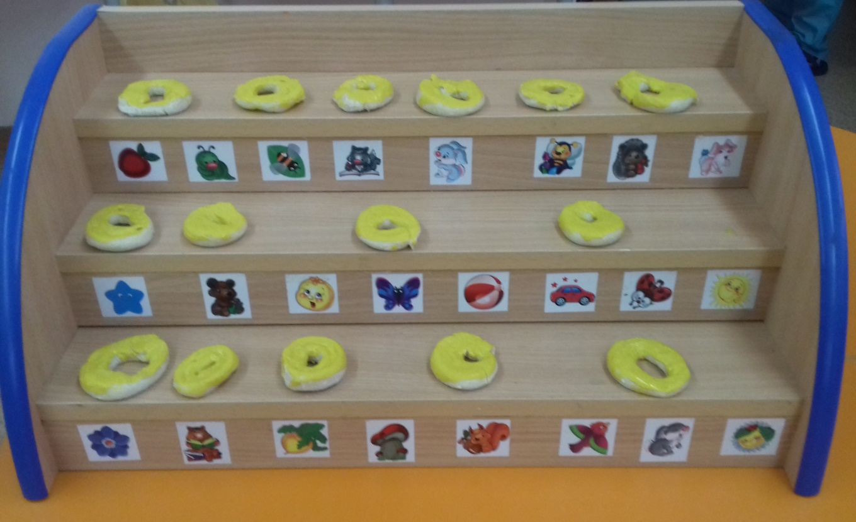

Slide 17
ОО «Социально – коммуникативное развитие»
Сюжетно-ролевые игры: «Магазин»; «Булочная»
Дидактические игры «От зерна до каравая»; «Чудесный мешочек»; «А какой он, хлеб?»;«Кто больше назовет хлебобулочных изделий»; «Назови ласково».

Slide 18
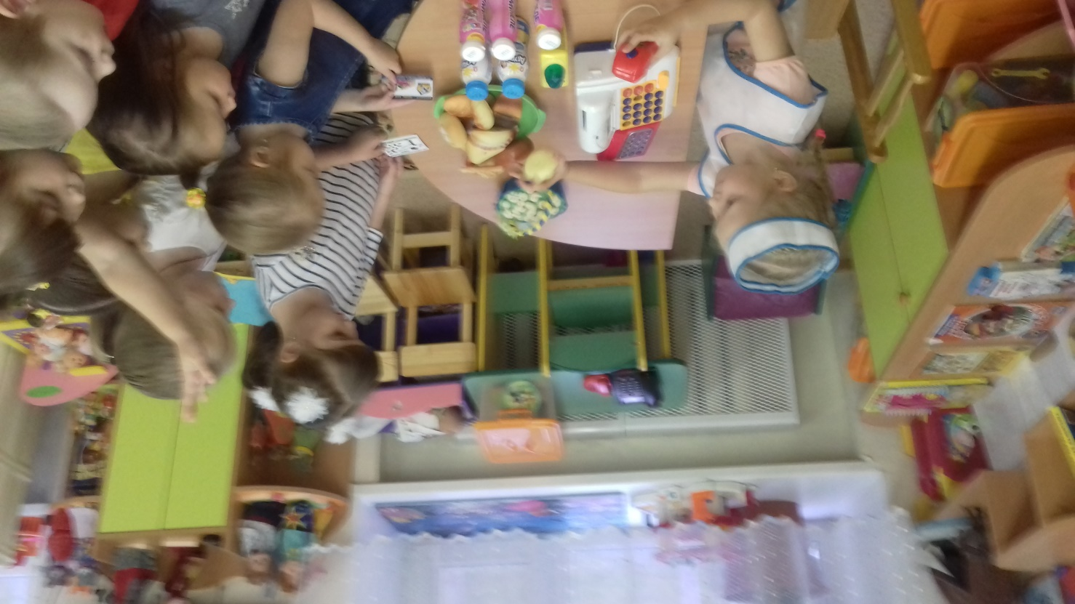
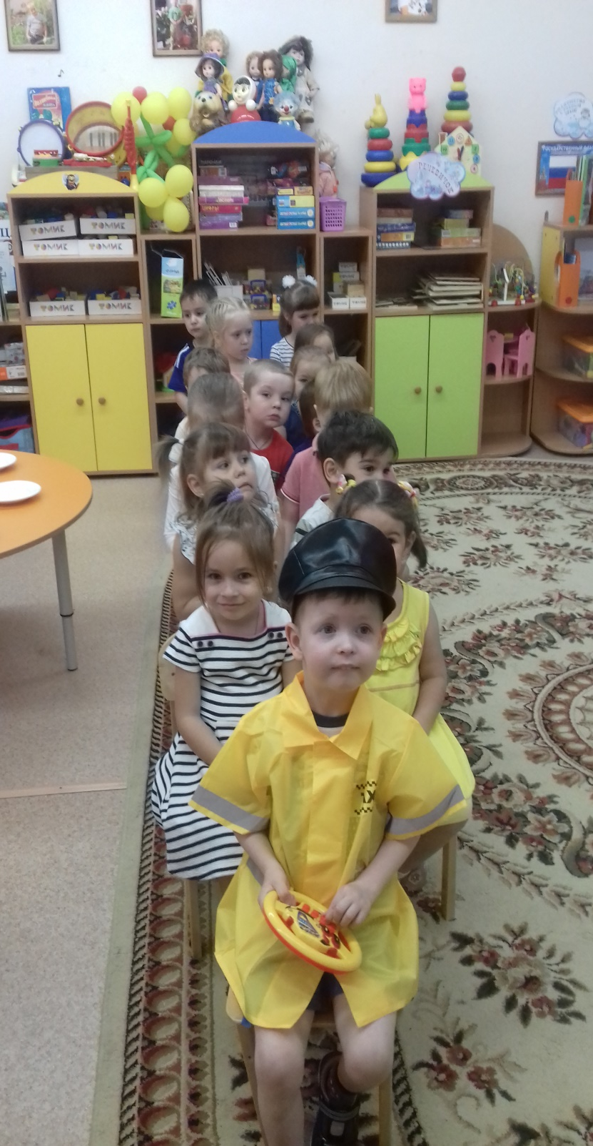
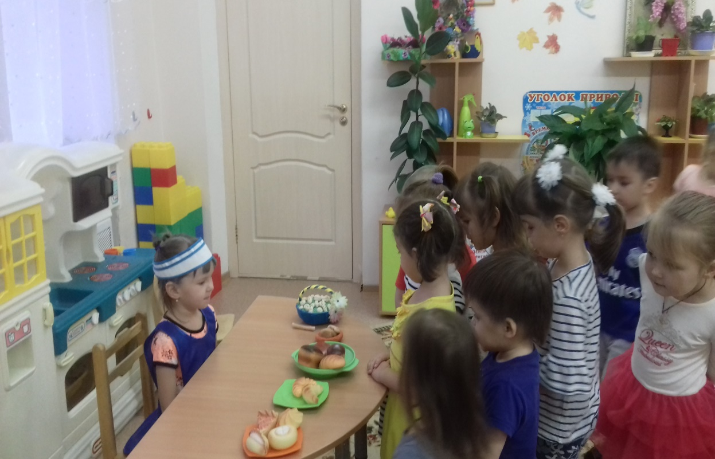

Slide 19
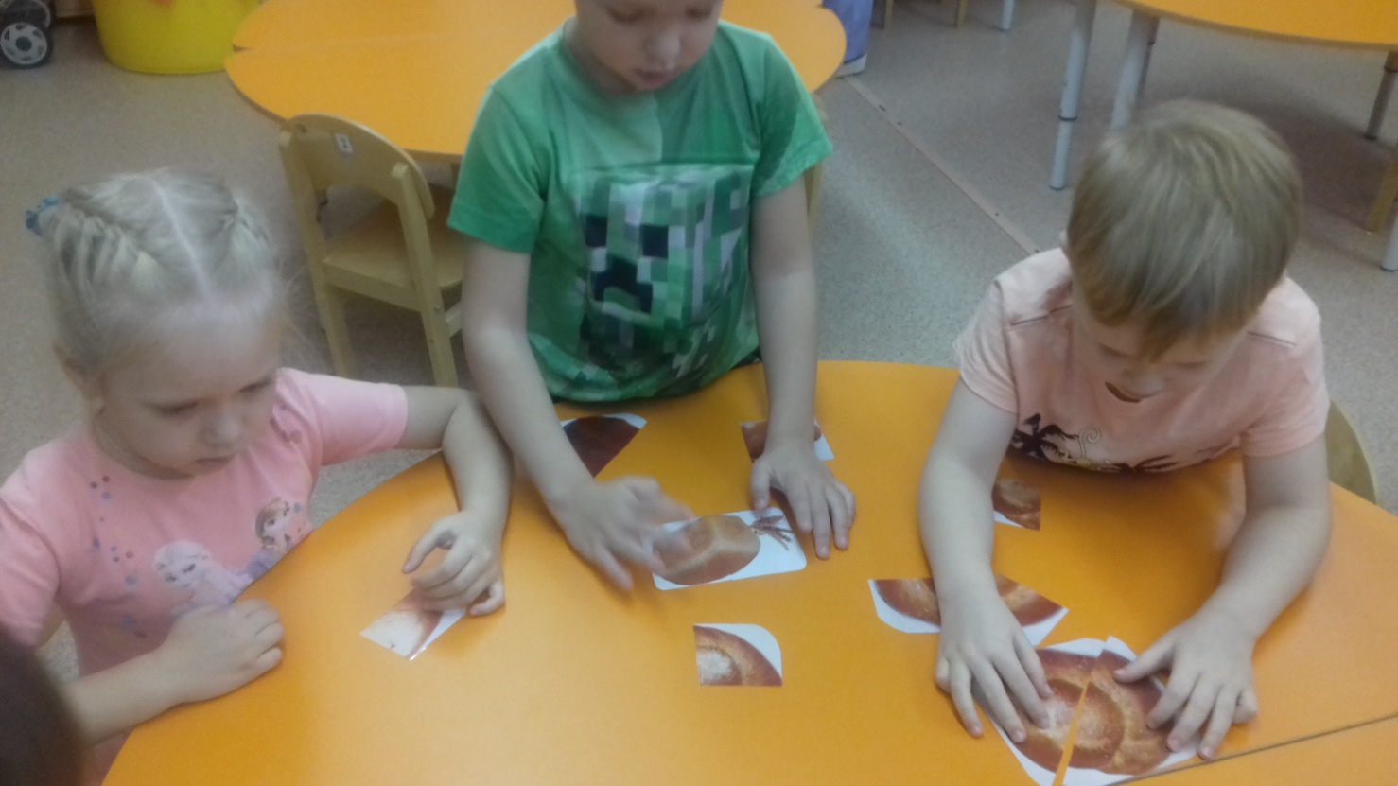
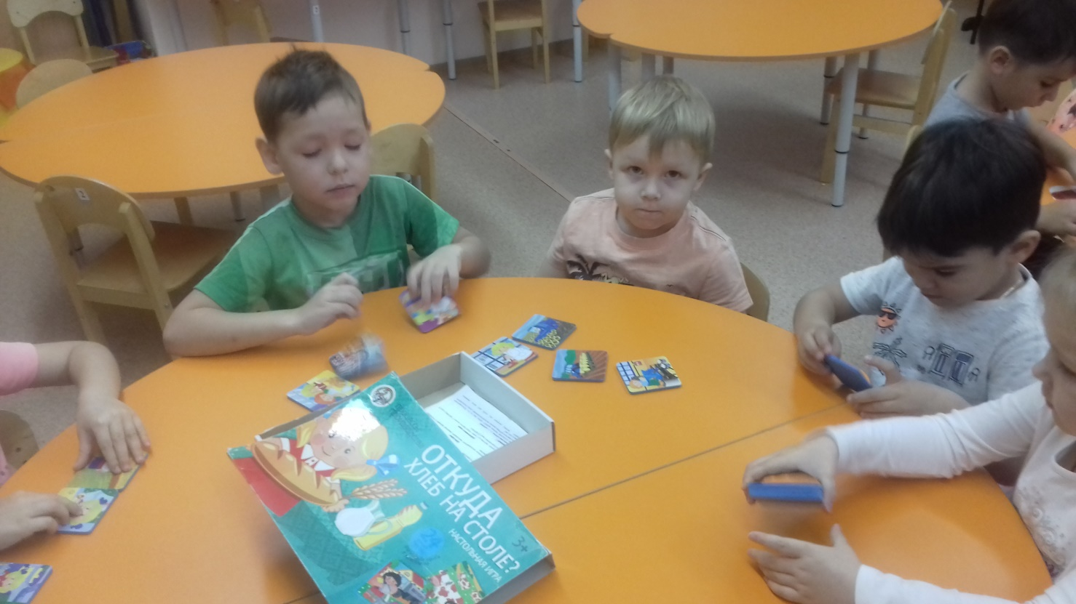

Slide 20
РАБОТА С РОДИТЕЛЯМИ
Тематическая выставка рисунков и поделок «Хлеб всему голова»
Кулинарная книга «Рецепты бабушек и мам».
«Вечер встреч» с родителями.

Slide 21
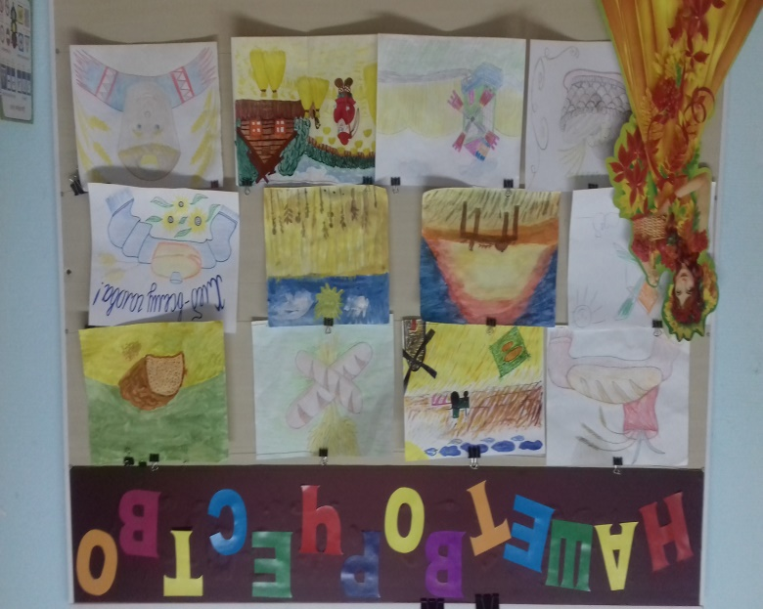
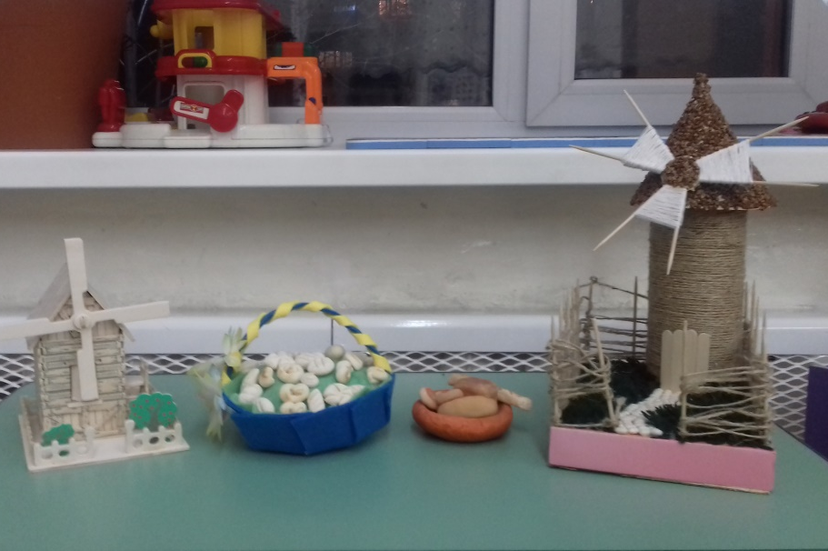

Slide 22
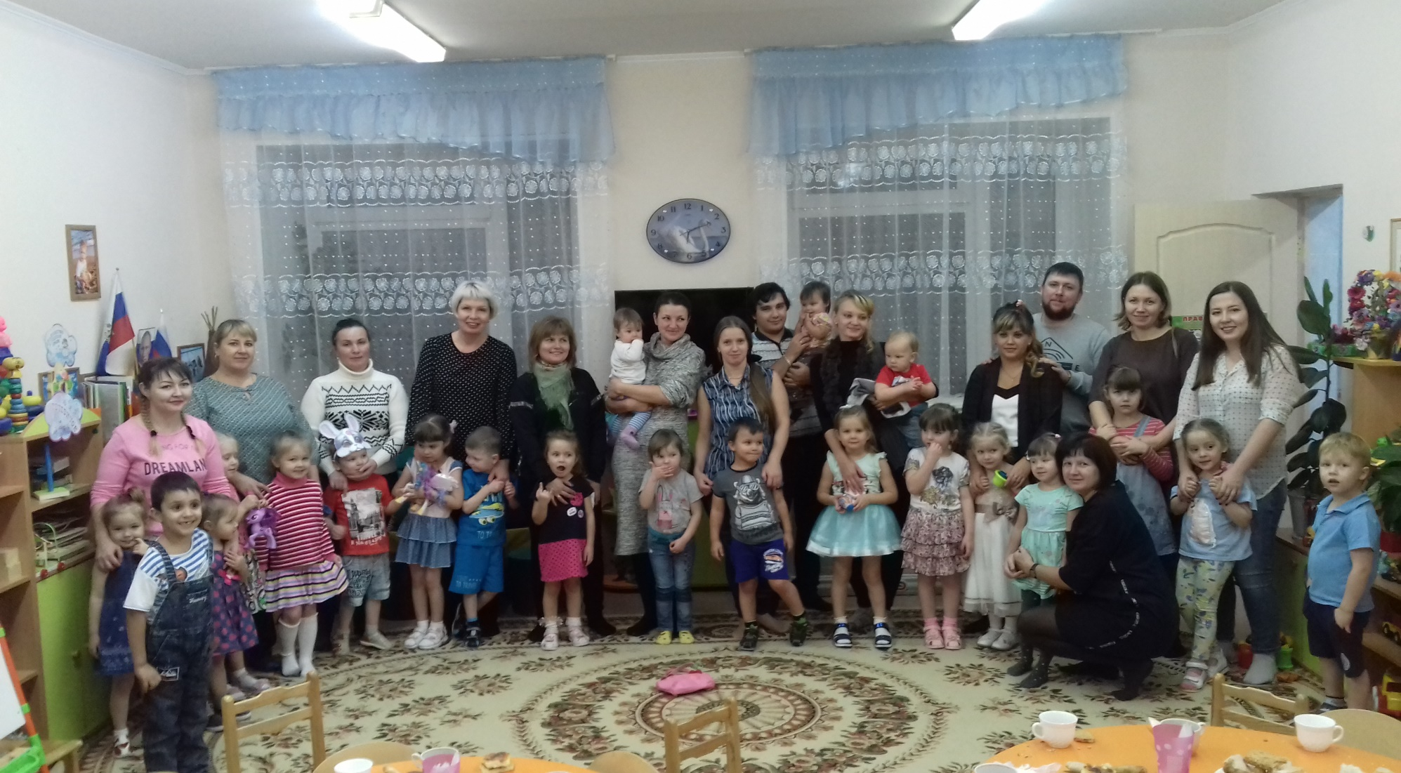
«Вечер встреч»

Slide 23
РЕЗУЛЬТАТ
получили знания о том, как выращивали хлеб в
старину, и как это происходит сейчас, что хлеб –
это итог большой работы многих людей;
появился интерес к профессиям пекаря,
комбайнера и к труду людей, участвующих в
производстве хлеба;
сформировалось бережное отношение к хлебу.

Slide 24

ПЕРСПЕКТИВЫ РАЗВИТИЯ
ПРОДОЛЖИТЬ РЕАЛИЗАЦИЮ ПРОЕКТА В СТАРШЕЙ ГРУППЕ
ПОДГОТОВКА МИНИ – ПРОЕКТОВ
ЭКСКУРСИЯ В СУРГУТСКИЙ ХЛЕБОЗАВОД

Slide 25


